Slide 1
Confiance institutionnelle, questions identitaires et accès aux services publics en Guinée
Résultats du 9ème tour d’Afrobarometer en Guinée

Slide 2
Résumé
Confiance institutionnelle : Les Guinéens font majoritairement confiance aux leaders religieux et aux chefs traditionnels. Cette confiance reste mitigée quand il s’agit des Forces de Défense guinéennes, du Président de la Transition et des Conseillers municipaux, mais faible à l’égard des Partis politiques d’opposition et du Conseil National de la Transition.
Questions identitaires : Les Guinéens s’attachent à leur identité nationale qu’à leur appartenance ethnique et ressentent de forts liens avec les autres concitoyens. La confiance généralisée est élevée chez les Guinéens dont la majorité aimeraient avoir comme voisin les gens d’une ethnie différente, les immigrants et travailleurs étrangers, les supporteurs d’autres partis politiques, les gens d’une autre religion mais pas les personnes homosexuelles.
Accès aux services publics: En Guinée, il est plus facile d’obtenir les services de l’éducation et de l’assistance de la police que les documents d’identité ou les soins médicaux.

Slide 3
Que signifie Afrobarometer ?
Un réseau panafricain, indépendant, à but non-lucratif de recherche par sondage qui produit des données fiables sur les expériences et appréciations des Africains relatives à la démocratie, à la gouvernance et à la qualité de vie.
Lancé en 1999-2001 dans 12 pays. Les enquêtes du Round 9 (2021/2023) sont en cours.
L’objectif : Donner au public une voix dans les processus de prise de décision politique en fournissant des données de haute qualité aux décideurs, aux organisations de la société civile, aux académiciens, aux médias, aux bailleurs et investisseurs, aux chercheurs ainsi qu’aux Africains ordinaires.
Dans chaque pays, il y a un partenaire national responsable de la mise en œuvre de l’enquête. En Guinée, le partenaire national est Stat View International.

Slide 4
Couverture

Slide 5
Méthodologie
Un échantillon nationalement représentatif des citoyens adultes
L’ensemble des répondants sont aléatoirement sélectionnés.
L’échantillon est distribué à travers les régions/provinces et les zones urbaines/rurales proportionnellement à leur part de le population nationale.
Chaque adulte a une chance égale d’être sélectionné.
Des interviews dans la langue de choix du répondant
Un instrument d’enquête standard pour tous les pays permettant des comparaisons inter-pays
L‘enquête a interviewé 1.200 adultes guinéens. Un échantillon de cette taille donne des résultats avec une marge d’erreur de +/-3 points de pourcentage à un niveau de confiance de 95%.
Le travail de terrain pour le 9ème tour en Guinée a été effectué du 1 au 16 août 2022.

Slide 6
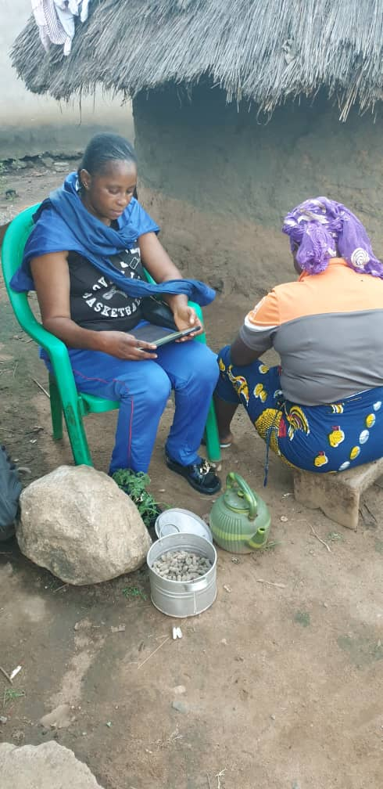
Résultats démographiques
Sexe | %
Hommes | 50
Femmes | 50
Localité
Urbain | 36
Rural | 64
Education
Aucune éducation formelle | 51
Primaire | 14
Secondaire | 20
Post-secondaire | 14
Religion
Musulmane | 87
Chrétienne | 11
Autres religions | 2
Notes:
En option

Slide 7
Résultats
Notes:
Utilisez une photo venant de votre pays.

Slide 8
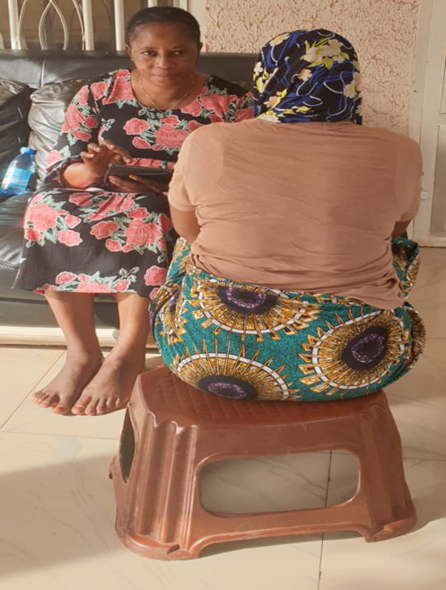
Confiance des Guinéens envers les institutions républicaines
Notes:
Ajouter un titre de la section résumant les points essentiels de vos résultats. Le titre devrait être actif, c.-à-d. il devrait contenir un sujet et un verbe. (Ex: Les ivoiriens participent aux élections.)
Limiter votre présentation à 3 sections. Le nombre de diapos dans chaque section dépendra du contenu et du type de données à présenter. En principe, des présentations de 25-30 diapositives maximum sont recommandées.
Chaque section devrait présenter un sous-ensemble des données expliquant dans l’ensemble un message cohérent a propos d’un sujet particulier (ex: la corruption, le genre, la sante, etc..).
Utilisez une photo venant de votre pays.

Slide 9
Résultats clés
La majorité des Guinéens font « partiellement » ou « beaucoup » confiance aux leaders religieux (80%) et aux leaders traditionnels (67%).
Environ la moitié des répondants disent faire « partiellement » ou « beaucoup » confiance aux forces de défense (48%), au Président de la Transition (46%) et au conseil municipal (45%).
Près de quatre Guinéens sur 10 (38%) disent faire « partiellement » ou « beaucoup » confiance au Conseil National de la Transition.
Seulement trois Guinéens sur 10 disent faire « partiellement » ou « beaucoup » confiance aux partis politiques de l’opposition (30%).
Notes:
Chaque section ou sujet devrait avoir au maximum 3 résultats clés. Utiliser les mots et non les pourcentages pour expliquer vos résultats. Au lieu de ne présenter que les chiffres, essayez de résumer l’essentiel de vos données pour faire passer un message clé et aussi faciliter la compréhension de votre présentation auprès de votre audience.

Slide 10
Confiance populaire aux institutions | Guinée | 2022
Question posée aux répondants : A quel point faites-vous confiance à chacune des institutions suivantes, ou n’en avez-vous pas suffisamment entendu parler pour vous prononcer ? (% qui disent « partiellement confiance » ou « beaucoup confiance »)

Slide 11
Confiance populaire aux leaders religieux | par groupe démographique | Guinée | 2022
Question posée aux répondants : A quel point faites-vous confiance aux leaders religieux, ou n’en avez-vous pas suffisamment entendu parler pour vous prononcer ? (% qui disent « partiellement confiance » ou « beaucoup confiance »)

Slide 12
Confiance aux leaders traditionnels | par groupe démographique | Guinée | 2022
Question posée aux répondants : A quel point faites-vous confiance aux leaders traditionnels, ou n’en avez-vous pas suffisamment entendu parler pour vous prononcer ? (% qui disent « partiellement confiance » ou « beaucoup confiance »)

Slide 13
Confiance populaire au président de la transition | par groupe démographique | Guinée | 2022
Question posée aux répondants : A quel point faites-vous confiance au président de la transition, ou n’en avez-vous pas suffisamment entendu parler pour vous prononcer ?

Slide 14
Confiance populaire au Conseil National de la Transition | par groupe démographique | Guinée | 2022
Question posée aux répondants : A quel point faites-vous confiance au Conseil National de la Transition, ou n’en avez-vous pas suffisamment entendu parler pour vous prononcer ?

Slide 15
Méfiance envers les partis politiques de l’opposition | par groupe démographique | Guinée | 2022
Question posée aux répondants : A quel point faites-vous confiance aux partis politiques de l’opposition, ou n’en avez-vous pas suffisamment entendu parler pour vous prononcer ? (% qui disent « juste un peu confiance » ou « pas du tout confiance »)

Slide 16
Questions identitaires en Guinée

Slide 17
Résultats clés
La majorité (68%) des répondants disent se sentir « seulement guinéen(ne) ».
La moitié (50%) des Guinéens affirment avoir été injustement traité à cause de leur ethnie « quelques fois », « souvent » ou « toujours ».
De fortes majorités de Guinéens disent ressentir de liens forts avec les autres concitoyens (92%) et que les autres citoyens les considèrent comme un Guinéen tout comme eux (89%).
Neuf Guinéens sur 10 (90%) aiment « quelque peu », « fortement » ou sont « indifférents » à l’union avec une personne d’une autre ethnie.
La majorité des Guinéens aimeraient « quelque peu » ou « tout à fait » avoir pour voisinage les gens d’autres ethnies (84%), les immigrants (82%), les supporteurs d’autres partis politiques (72%), les gens de religion différente (67%) mais pas les homosexuels (87%).
Notes:
Chaque section ou sujet devrait avoir au maximum 3 résultats clés. Utiliser les mots et non les pourcentages pour expliquer vos résultats. Au lieu de ne présenter que les chiffres, essayez de résumer l’essentiel de vos données pour faire passer un message clé et aussi faciliter la compréhension de votre présentation auprès de votre audience.

Slide 18
Identité nationale vs. identité ethnique | Guinée | 2022
Question posée aux répondants : Supposons que vous ayez à choisir entre être Guinéen(ne) et être un membre du [groupe ethnique du répondant]. Laquelle des affirmations suivantes exprime le mieux vos sentiments ?

Slide 19
Discrimination sur la base de l’ethnie | Guinée | 2022
Question posée aux répondants : A quelle fréquence, le cas échéant, les citoyens de votre groupe ethnique sont-ils injustement traités par le gouvernement ?

Slide 20
Identification par rapport au groupe ethnique du père et de la mère | Guinée | 2022
Questions posées aux répondants : Êtes-vous du même groupe ethnique ou culturel que votre mère ? Êtes-vous du même groupe ethnique ou culturel que votre père ?

Slide 21
Liens et considération des concitoyens | Guinée | 2022
Questions posées aux répondants : Veuillez me dire si vous êtes d'accord ou pas d'accord avec les affirmations suivantes :
Je ressens des liens forts avec les autres Guinéens ?
Les autres Guinéens me considèrent comme un Guinéen tout comme eux ?
(% qui sont « d’accord » ou « tout à fait d’accord » avec chaque affirmation)

Slide 22
A quel côté des parents l’enfant appartient-il le plus ? | Guinée | 2022
Question posée aux répondants : Dans votre famille, les enfants appartiennent-ils davantage au côté maternel, davantage au côté paternel, ou aux deux côtés à parts égales ?

Slide 23
Position par rapport au mariage avec un partenaire d’une autre ethnie | Guinée | 2022
Question posée aux répondants : S'il vous plaît, dites-moi si vous aimeriez qu'un membre de la famille épouse une personne d'un autre groupe ethnique, que cela ne vous plaise pas ou que vous ne vous en souciez pas ?

Slide 24
Tolérance vis-à-vis des autres | Guinée | 2022
Questions posées aux répondants : Pour chacun des types de personnes suivants, veuillez me dire si vous aimeriez avoir des personnes de ce groupe comme voisins, si vous n'aimeriez pas ou si cela n’a pas d’importance ?

Slide 25
Confiance aux autres | Guinée | 2022
Questions posées aux répondants : Dans quelle mesure faites-vous confiance à chacun des types de personnes suivants ? (% qui disent « partiellement confiance » ou « beaucoup confiance »)

Slide 26
Accès aux services publics en Guinée
Résultats du 9ème tour d’Afrobarometer en Guinée

Slide 27
Résultats
Notes:
Utilisez une photo venant de votre pays.

Slide 28
Accès aux services publics et perceptions de pots-de-vin
Notes:
Ajouter un titre de la section résumant les points essentiels de vos résultats. Le titre devrait être actif, c.-à-d. il devrait contenir un sujet et un verbe. (Ex: Les ivoiriens participent aux élections.)
Limiter votre présentation à 3 sections. Le nombre de diapos dans chaque section dépendra du contenu et du type de données à présenter. En principe, des présentations de 25-30 diapositives maximum sont recommandées.
Chaque section devrait présenter un sous-ensemble des données expliquant dans l’ensemble un message cohérent a propos d’un sujet particulier (ex: la corruption, le genre, la sante, etc..).
Utilisez une photo venant de votre pays.

Slide 29
Résultats clés
Parmi les répondants qui ont demandé certains services publics au cours des 12 derniers mois :
Des majorités disent qu’il était facile d’obtenir les services éducatifs (63%) ou l’assistance de la police (60%), mais les Guinéens sont divisés sur l’accès à un document d’identité (52% facile vs. 48% difficile) et aux soins médicaux (51% facile vs. 49% difficile).
Environ la moitié d’entre eux ont versé de pots-de-vin pour obtenir un document d’identité (48%) ou l’assistance de la police (54%), et plus du tiers l’ont fait pour les soins de santé (36%) ou les services éducatifs (34%).
Près de la moitié ont dû régulièrement faire face à une longue attente à l’hôpital (45%), quatre sur 10 ont fréquemment noté un mauvais entretien des infrastructures (39%) ou le manque de médicaments ou de matériels (40%), et 31% ont régulièrement remarqué l’absence des médecins.

Slide 30
Demande de services publics | Guinée | 2022
Questions posées aux répondants : Au cours des 12 derniers mois, avez-vous :
Eu affaire à une clinique ou un hôpital public ?
Essayé d’acquérir une pièce d’identité telle qu’un extrait de naissance, un permis de conduire, un passeport, une carte d'électeur, ou une autorisation officielle du gouvernement ?
Eu affaire à une école publique ?
Eu recours à l’assistance de la police ?

Slide 31
Était-il facile d’obtenir le service nécessaire ? | Guinée | 2022
Questions posées aux répondants qui ont eu affaire à ces services publics : Était-ce facile ou difficile d’obtenir [les services dont vous aviez besoin]? (Les répondants qui n’avaient pas eu affaire à ces services publics sont exclus.)

Slide 32
Facilité d’accès à un document d’identité | par groupe démographique | Guinée | 2022
Question posées aux répondants qui ont demandé un document d’identité : Était-ce facile ou difficile d’obtenir le document dont vous aviez besoin ? (Les répondants qui n’avaient pas demandé un document d’identité sont exclus.)

Slide 33
Paiement de pots-de-vin pour un service éducatif ou sanitaire public | Guinée | 2022
Questions posées aux répondants qui ont eu affaire à ces services publics : Et combien de fois, le cas échéant, avez-vous dû verser des pots-de-vin, faire un cadeau [afin d’obtenir le service nécessaire] ? (Les répondants qui n’avaient pas eu affaire à ces services publics sont exclus.)

Slide 34
Paiement de pots-de-vin pour un document ou l’assistance de la police | Guinée | 2022
Questions posées aux répondants qui ont eu affaire à ces services publics : Et combien de fois, le cas échéant, avez-vous dû verser des pots-de-vin, faire un cadeau ou une faveur [afin d’obtenir le service nécessaire] ? (Les répondants qui n’avaient pas eu affaire à ces services publics sont exclus.)

Slide 35
Respect dans les services publics | Guinée | 2022
Questions posées aux répondants qui ont eu affaire à ces services publics : En général, durant votre interaction avec [le personnel], dans quelle mesure pensez-vous qu’ils vous traitent avec respect ? (Les répondants qui n’avaient pas eu affaire à ces services publics sont exclus.)

Slide 36
Problèmes dans un hôpital public | Guinée | 2022
Questions posées aux répondants qui ont eu affaire à un hôpital public : Et au cours des 12 derniers mois, avez vous eu les problèmes suivants dans une clinique ou un hôpital public : Manque de médicaments ou autres fournitures ? Médecins ou autre personnel médical absents ? Longue attente ? Mauvais état des infrastructures ? (Les répondants qui n’ont pas eu affaire à un hôpital public sont exclus.)

Slide 37
Conclusions

Slide 38
En République de Guinée, les leaders religieux et les chefs traditionnels sont les institutions auxquelles les citoyens ont le plus confiance. Le Président de la Transition, les forces de défense et les Conseils communaux bénéficient de la confiance de près de la moitié des guinéens. Par contre, les partis politiques d’opposition et le Conseil National de la Transition bénéficient d’une faible confiance de la part des Guinéens.
Les Guinéens ressentent de forts liens avec leurs concitoyens, mais la moitié d’entre eux disent avoir été discriminé sur la base de leur ethnie par le gouvernement. La confiance généralisée est extrêmement forte chez les Guinéens, qui aimeraient avoir pour voisinage les gens d’une ethnie différente, les immigrants et travailleurs étrangers, les supporteurs d’autres partis politiques, les gens d’une autre religion mais pas les personnes homosexuelles.
Même si la majorité des citoyens estiment avoir été traité avec courtoisie dans certains services publics, la pratique des pots-de-vin reste courante pour nombreux d’entre eux. La longue attente à l’hôpital, le mauvais entretien des infrastructures, le manque de médicaments et l’absentéisme des médecins ont été les principaux problèmes rencontrés par les guinéens dans les structures de santé.

Slide 39
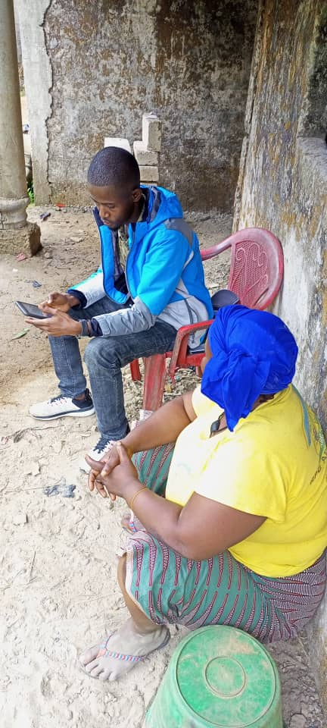
Merci Suivez nos rapports à #VoicesAfrica sur Twitter et Facebook.
Faites vos propres analyses des données d’Afrobarometer – sur n’importe quelle question, quel pays, quelle période. C’est facile et gratuit au www.afrobarometer.org/online-data-analysis.

